Slide 1
Өскемен қаласы әкімдігінің «№15 орта мектебі» КММ
ҰБТ-ға дайындық кезіндегі
түлектердің ата-аналарына
ұсыныстар
Педагог-психолог:Беккалиева Г.Е.

Slide 2
«Стресс – бұл басыңызда болған жағдай емес, оны сіздің қалай қабылдауыңызда !»
Ганс Селье
Шығу жолы біреу: күрес
.

Slide 3
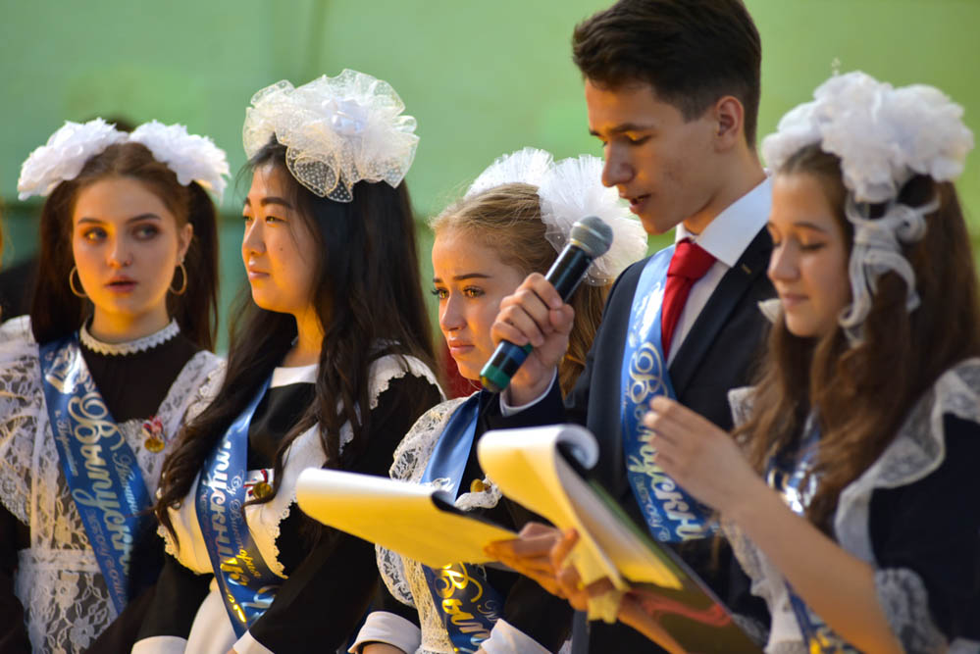
Әрбір ата-ана түсінуі тиіс:
Емтихан мен ҰБТ нәтижелерінің маңыздылығы жасөспірімнің денсаулығы мен оның эмоционалдық әл-ауқатына кесірін тигізбеуі тиіс.
.

Slide 4
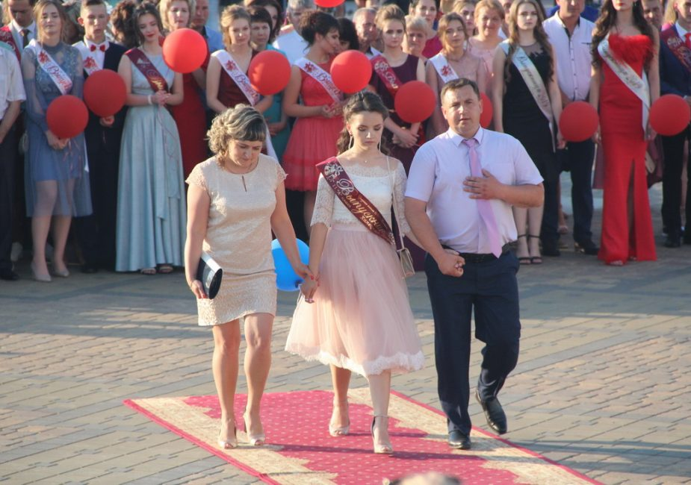
Ата-аналардың қолдау көрсету стратегиясы
.

Slide 5
Бірінші стратегия
Балаңызға көбірек мейіріммен
қарап, күлімсіреңіз!
Күмән жоқ, тіпті ешқандай сезімсіз айтылған ең жақсы сөздердің өзі оның жүрегінде қуаныш тудыра қоймайды.
Адам жанының қақпасы-оның көзі,
Көзді күлімсірететін – мейірім мен күлкі!
Сондықтан күлімсіреуді ұмытпаңыз!
Сіздің көзіңізден құйылған жарық -сіздің балаңызға деген махаббатыңыз!
.

Slide 6
Екінші стратегия
Балаңызбен көбірек сөйлесіңіз!
Оның сұрақтарына жауап беріңіз!
Оның алаңдаушылығын және қорқынышын талқылаңыз.
Балаңызбен сөйлесуге уақыт табыңыз!
Дәл қазір онымен сөйлесу оған қажет.
Дәл қазір ол бала үшін өте құнды.
Бала өмір бойы сіздің зейінділігіңізді есінде сақтайды және ол үшін әрдайым риза болады.
.

Slide 7
Үшінші стратегия
Балаңызды жиі құшақтаңыз!
Балаңызды жиі құшақтаңыз-физикалық байланыс тыныштандырудың сенімді құралы.
"Өмір сүру үшін баланы күніне төрт рет құшақтау қажет, қалыпты дамуы үшін – он екі рет құшақтау керек" (В. Сатир)
Бұл оңай көрінеді! Ал өмірде күйбең тірлікпен жүгіріп жүріп туған баламызды құшақтап үлгермейміз!
.

Slide 8
Төртінші стратегия
Баланы дұрыс жолға бағыттайтын, тыныштандыратын және өзіне деген сенімділікті нығайтатын уәждемелерді айтып отырыңыз!
" Сен бар қиындықты жеңесің деп сенемін! Барлығы жақсы болады!»,
«Ештеңеге алаңдама! Сен-ақылды және мықтысың! Мен сені мақтан тұтамын!"
«Қандай жағдай болмасын, біз сені жақсы көреміз! Сен біз үшін – бәрінен де қымбатсың!»
.

Slide 9
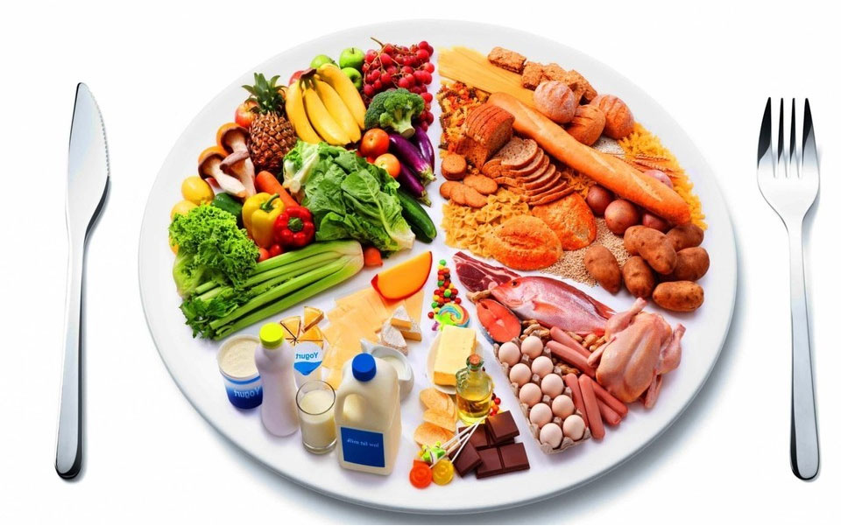
"Зейінді" ата-аналардың ережесі
Баланың тамақтануына назар аударыңыз: қарқынды ақыл-ой шиеленісі кезінде оған қоректік және әр түрлі тағам және дәрумендердің теңдестірілген кешені қажет. Балық, сүзбе, жаңғақ, өрік және т.б. сияқты өнімдер мидың жұмысын жақсартады.
.

Slide 10
"Зейінді" ата-аналардың ережесі
Баланың алатын балл саны туралы алаңдамаңыз және кейін қандай балл алса да баланы сынауға болмайды. Балаңызға балл саны оның мүмкіндіктерінің өлшемі болып табылмайды деген ой білдіріңіз.
ҰБТ қарсаңында баланың алаңдаушылығын көтермеңіз. Егер ересектер жауапты сәтте өз эмоцияларын игере алмаса, онда бала жас ерекшелігіне байланысты эмоционалды түрде азуы мүмкін.
.

Slide 11
"Зейінді" ата-аналардың ережесі
Балаңызды қолдаңыз, оны жақсы істері үшін мақтаңыз.
Олардың өзіне деген сенімділігін арттырыңыз, өйткені бала сәтсіздіктен неғұрлым көп қорыққан сайын, соғұрлым қателіктерге жол береді.
Баланың көңіл-күйін бақылаңыз. Сізден басқа ешкім де бала жағдайының нашарлауын уақытылы байқай алмайды және алдын ала алмайды.
.

Slide 12
"Зейінді" ата-аналардың ережесі
Баланың дайындық тәртібін бақылаңыз, артық жүктемеге жол бермеңіз, оған міндетті түрде демалыс жасап отыру керектігін түсіндіріңіз.
Үйде сабақ үшін ыңғайлы орын қамтамасыз етіңіз және ешкім кедергі жасамауын қадағалаңыз.
ҰБТ қарсаңында балаға толыққанды демалуды қамтамасыз етіңіз, ол демалуға және дұрыс ұйықтауға тиіс.
.

Slide 13
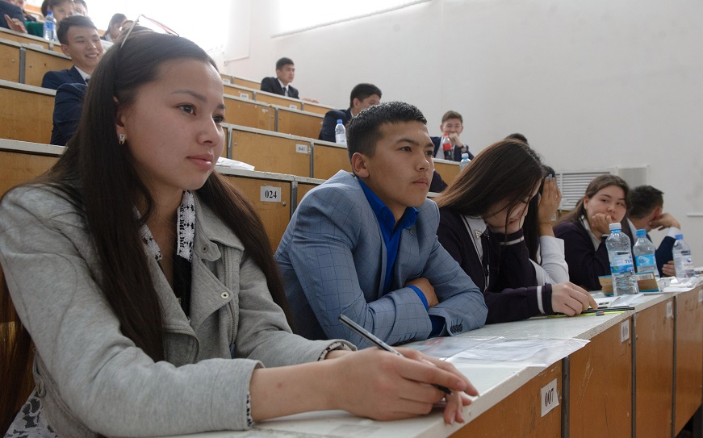
Егер бала тырысса және көп күш жұмсаса, мадақтау керек емес.
Балаңыз ҰБТ-де жоғары балл алмаса да,
ата-анасы үшін оның ынтасы мен табысты болу ниеті маңызды екенін білетін болады
.

Slide 14
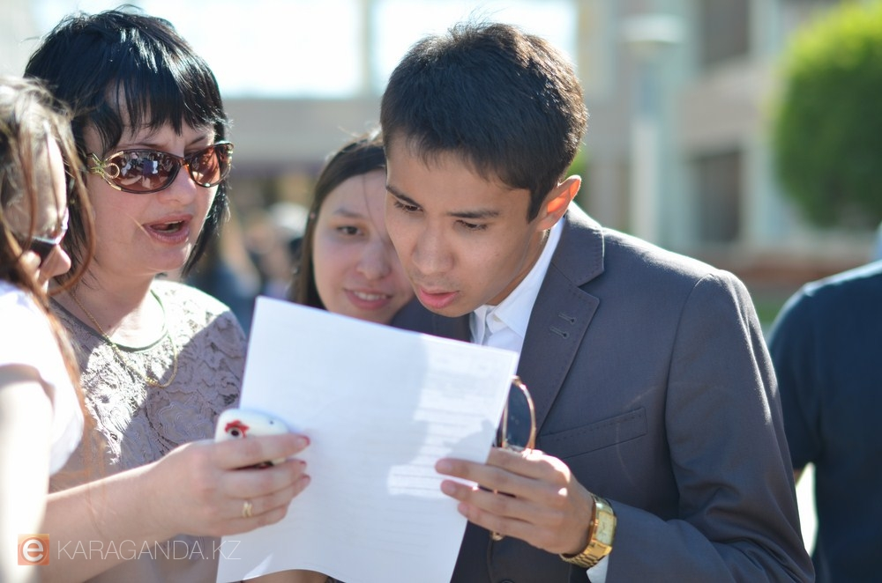
Баланы қолдау үшін қажет:
Оның күшті жақтарына сүйену;
Баланың сәтсіздіктерін есіне сала бермеңіз;
Балаға деген сенімділік таныту, оған аяушылық білдіру, оның күшіне деген сенім білдіру;
Үйде достық пен сыйластық жағдайын құру, балаға деген махаббат пен сыйластықты көрсете білу;
Бір мезгілде қатал және мейірімді бола біліңіз, бірақ судья рөлін ойнамаңыз;
Балаңызды қолдаңыз, оның уайымын түсінетініңізді көрсетіңіз
.
.

Slide 15
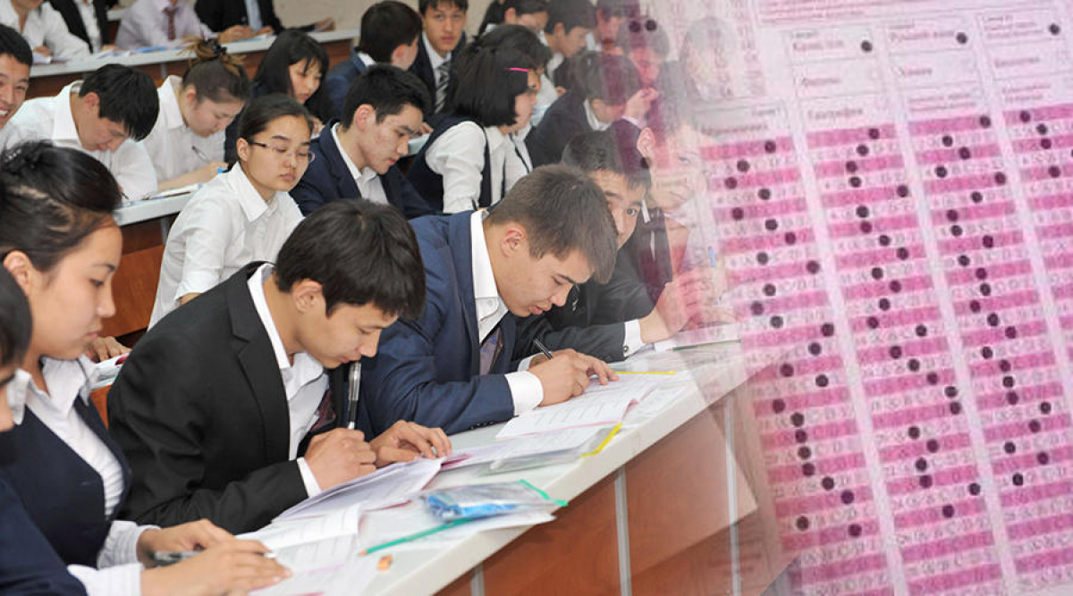
Баланы қолдау-бұл оған сену.
Бала өзі үшін маңызды деп санайтын адамдардың қолдауымен өмірлік қиындықтарды жеңу қабілетіне ие болады.
.

